Slide 1
Elementos de Desarrollo Web
Curso rápido para hacer aplicaciones web
Sesión 13: Desarrollo Progresivo

Slide 2
Cómo dibujas?

Slide 3
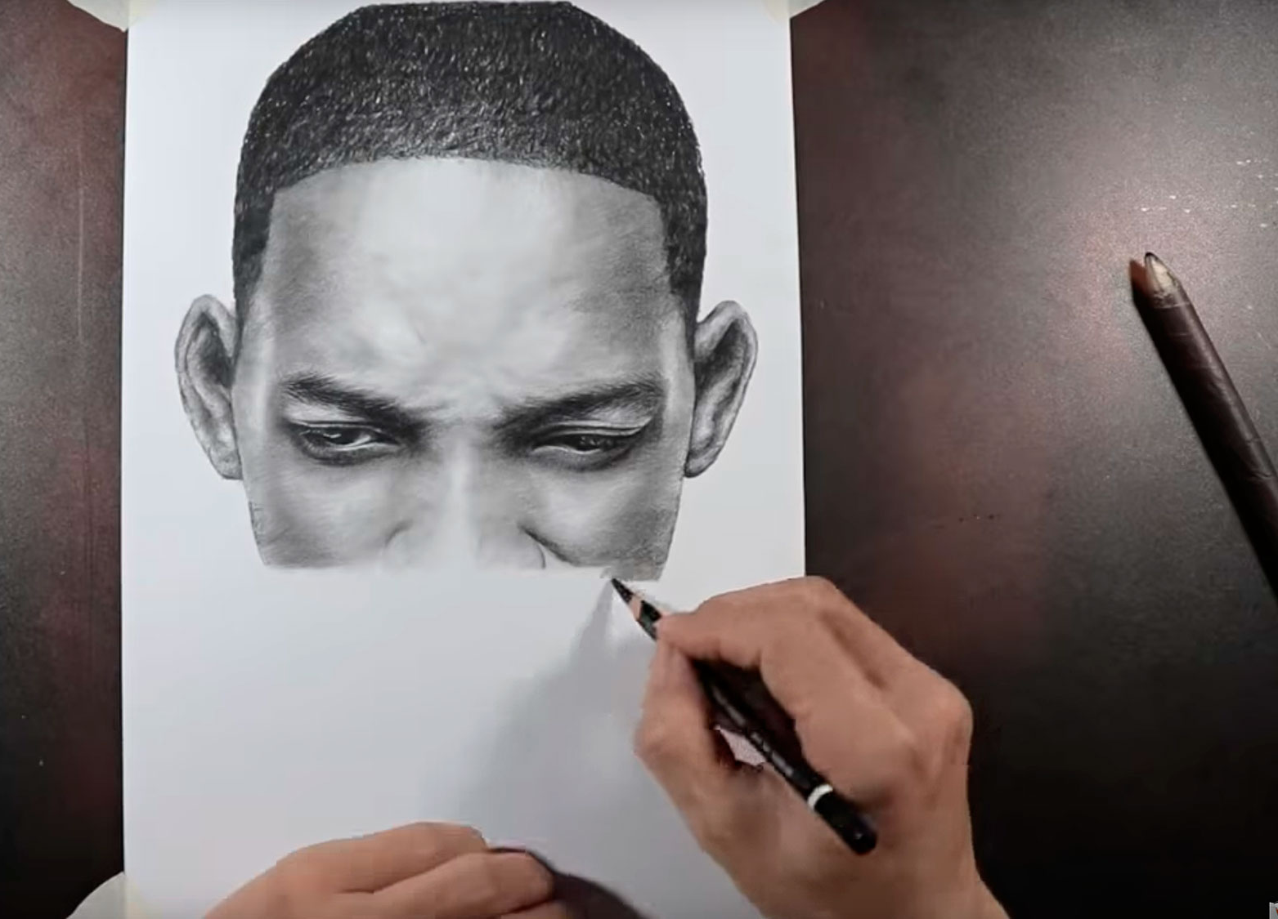
DIRECTO en
LIMPIO?

Slide 4
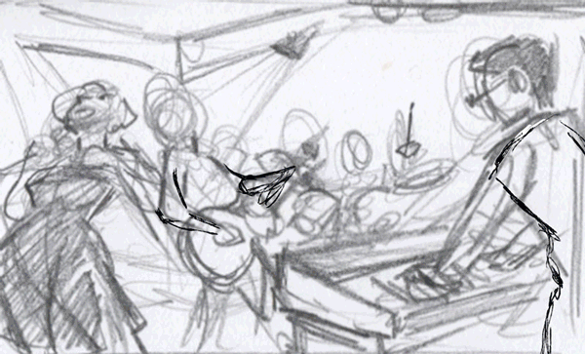
Por ETAPAS?

Slide 5
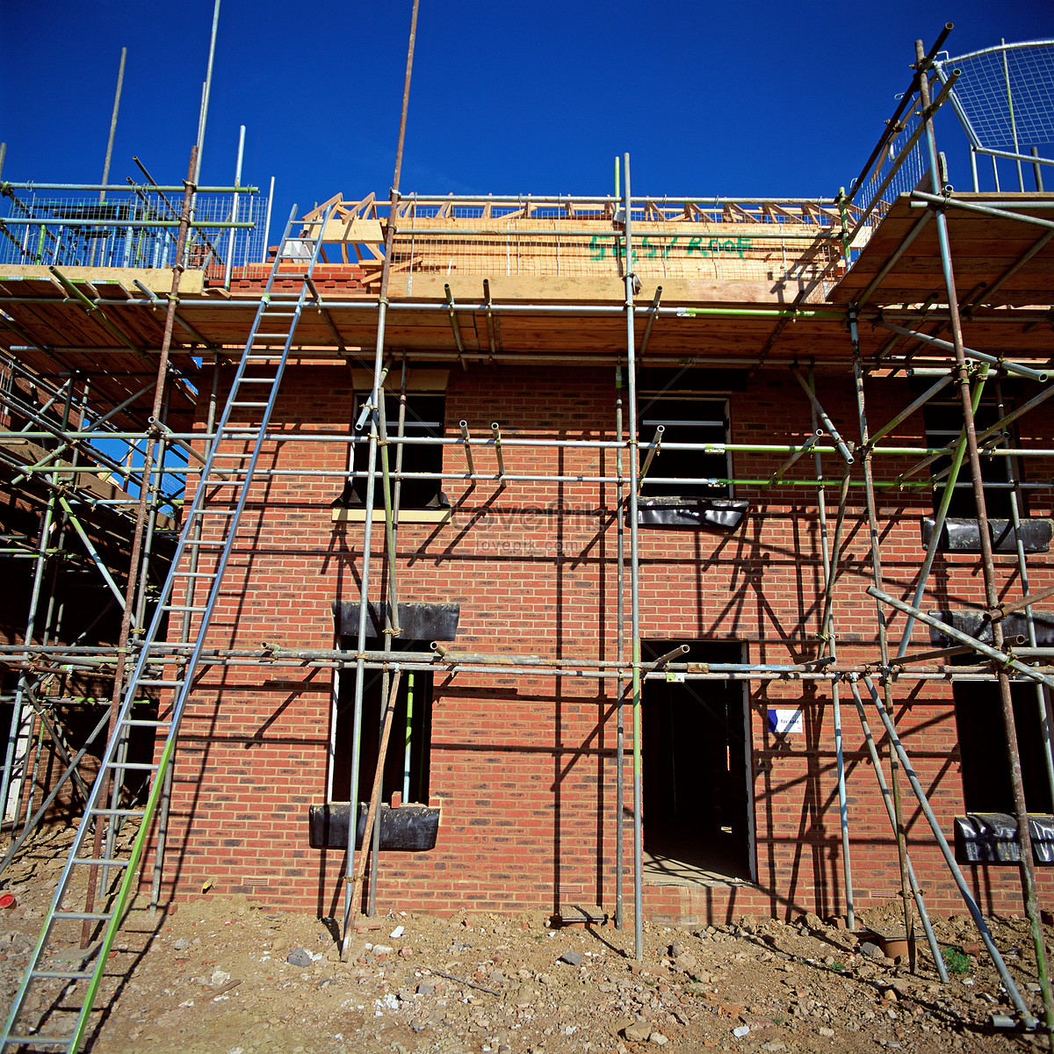
El ANDAMIAJE es NECESARIO durante el DESARROLLO

Slide 6
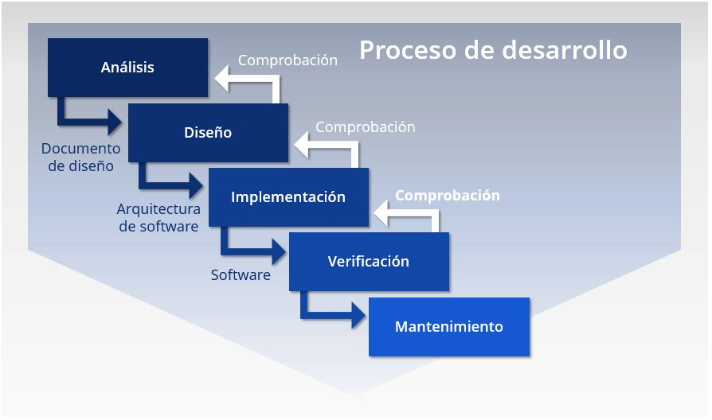
CASCADA?

Slide 7
Cascada supone que no hay incertidumbre
trabaja con recursos idealizados
preocupados de lo que aún falta

Slide 8
A
B

Slide 9
terreno plano
velocidad constante
t = d / v
Todo es conocido

Slide 10
A
B

Slide 11
El usuario no sabe lo que quiere

Slide 12
El usuario elige lo que no necesita

Slide 13
El desarrollador no entiende al usuario

Slide 14
terreno desconocido
destino equivocado
falsas expectativas
velocidad variable
Es el mundo real

Slide 15
Pero esto no es lo que quería
Más del 60% de los proyectos fracasa o no cumple las espectativas

Slide 16
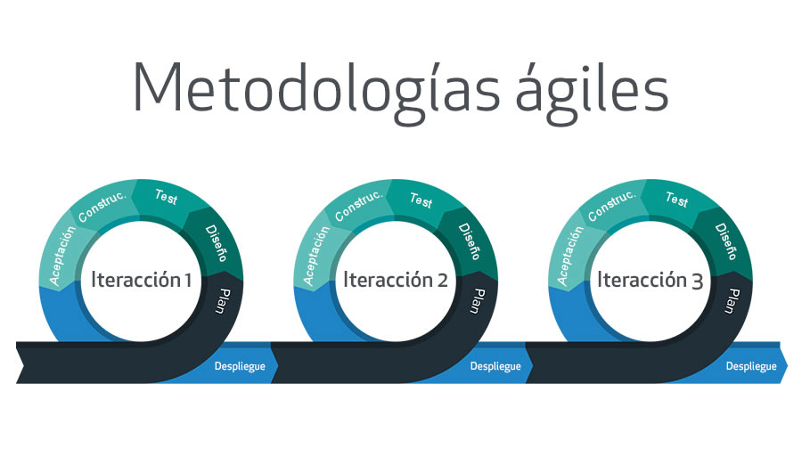

Slide 17
Agile no es ir más rápido es manejar la incertidumbre
trabajar con lo que se tiene
mejorando lo que ya existe

Slide 18
B?
B?
A
B?
B?
Si hay poca certeza

Slide 19
B?
B?
A
B?
B?
Si hay poca certeza

Slide 20
B?
B?
A
B?
B?
Si hay poca certeza

Slide 21
B?
B?
A
B?
B?
Si hay poca certeza

Slide 22
B?
B?
A
B?
B?
Si hay poca certeza

Slide 23
B?
B?
A
B?
B?
Si hay poca certeza

Slide 24
Aceptar que se irá descubriendo lo que el usuario necesita

Slide 25
Aceptar que se irá descubriendo el camino

Slide 26
Explorar, ajustar el curso

Slide 27
Explorar, ajustar el curso

Slide 28
Resolver los problemas en su momento, no antes

Slide 29
Resolver los problemas en su momento, no antes

Slide 30
El destino se irá aclarando

Slide 31
Hasta llegar a lo que realmente se necesita

Slide 32
Hacer lo mejor que se pueda con lo que sí hay

Slide 33
Producto Mínimo Viable

Slide 34
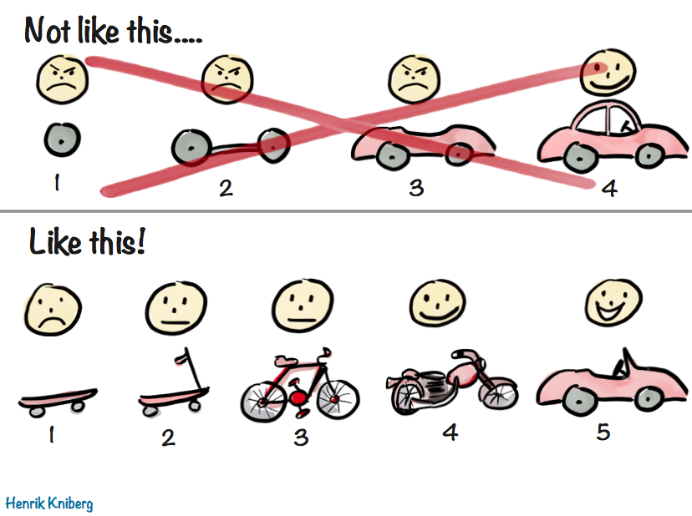
HECHO es mejor que PERFECTO

Slide 35
CORE

Slide 36
CORE
INTERFACE MINIMA

Slide 39
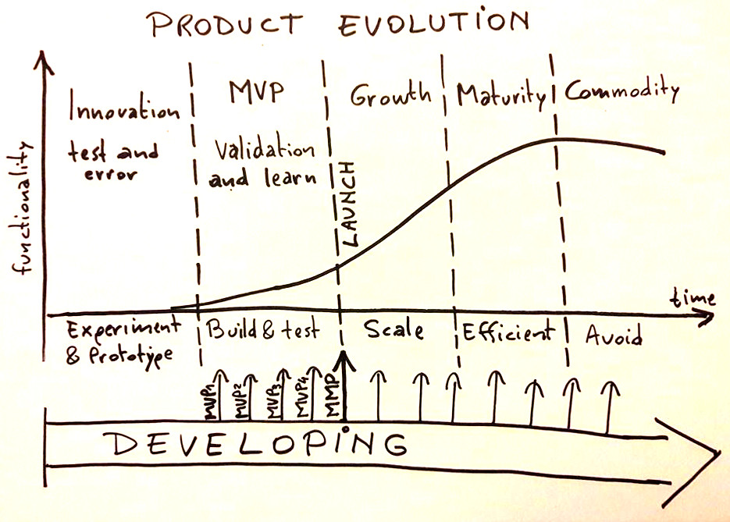
El producto necesita lanzarse pronto para aprender qué mejorar

Slide 40
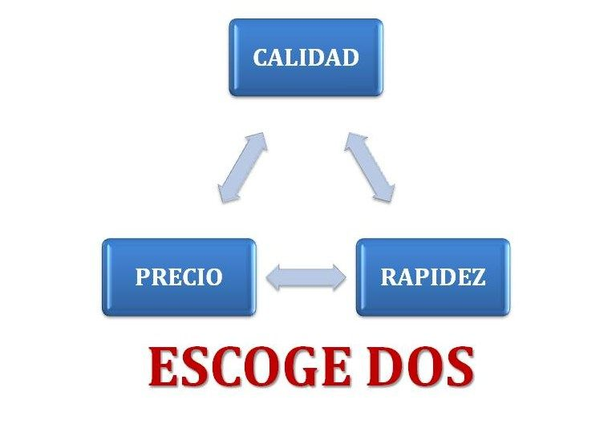

Slide 41
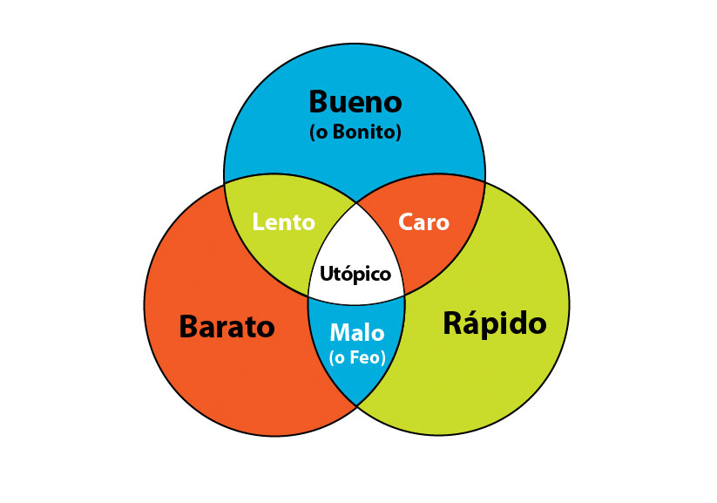

Slide 42
Si quieres ir mejorando, más importante que hacer el producto es desarrollar la organización para hacerlo

Slide 43
Gracias

Slide 44
Material de Referencia
https://akobashikawa.github.io/curso-elementos-desarrollo-web/
Site para el curso
https://www.pinterest.com/pin/512988213777577603/
https://www.atlassian.com/es/agile
¿Qué es ágil?

Slide 45
Antonio Kobashikawa
akobashikawa@gmail.com

Slide 46
Ahorrando un lápiz
Historias Agiles

Slide 47
Lean:
“Evitar el desperdicio”

Slide 48
HAREMOS UNA PINTURA
OK,
MI SEÑOR

Slide 49
PERO QUÉ ES ESO?
EL BOCETO,
MI SEÑOR

Slide 50
LUEGO BORRARAS EL BOCETO
CLARO
ENTONCES ESTÁS DESPERDICIANDO LÁPIZ
PERO...

Slide 51
LEAN DICE: “EVITEMOS EL DESPERDICIO”
ASI QUE :
NO BOCETOS

Slide 52
ENTONCES...
YA VES? SE PUEDE PINTAR DIRECTAMENTE, SIN BOCETOS
CLARO, PERO...
NO PARES, CONTINÚA
SI, MI SEÑOR

Slide 53
MÁS TARDE...
SE VE ALGO RARO
BUENO, ES DIFÍCIL SIN GUÍAS...
NO ME GUSTA ESA POSE
CÓMO ?
MEJOR
CAMBIALA
QUÉ ??

Slide 54
Y MÁS TARDE...
UN POCO MEJOR
CORREGÍ EL DESALINEADO
QUIZÁS UNA VISTA MÁS DE LEJOS
CÓMO ??
MOSTRAR MÁS FONDO
QUÉ ???

Slide 55
Y MUCHO MÁS TARDE...
AL FIN
SÍ ?
VEO QUE ME ENTENDISTE
AJÁ...
QUEDÓ COMO QUERÍAMOS
EMM...

Slide 56
Y VISTE CÓMO SIN HACER BOCETOS AHORRAMOS UN LÁPIZ
SÍ...

Slide 57
SÓLAMENTE DESPERDICIAMOS DIEZ LIENZOS, DOS JUEGOS EXTRA DE PINTURA, Y UNOS CUANTOS MESES DE MI VIDA

Slide 58
UN BOCETO
NO ES DESPERDICIO
ES PARTE DEL PROCESO
DE MEJORA PROGRESIVA
Y MENOS DESPERDICIO GLOBAL

Slide 59
@rulokoba

